Slide 1
MIÊU TẢ VÀ BIỂU CẢM TRONG BÀI VĂN TỰ SỰ

Slide 2
I. Miêu tả và biểu cảm trong văn bản tự sự

Slide 3
? CÂU HỎI
1/ Thế nào là miêu tả? Thế nào là biểu cảm?
MIÊU TẢ
Là dùng ngôn ngữ hoặc một phương tiện nghệ thuật khác làm cho người nghe, người đọc, người xem có thể thấy sự vật, hiện tượng, con người như đang hiện ra trước mắt.
BIỂU CẢM
Là bộc lộ tình cảm, cảm xúc của bản thân trước sự vật, sự việc, hiện tượng, con người,... trong đời sống

Slide 4
MIÊU TẢ | Trong văn tự sự | Chỉ dùng yếu tố miêu tả để chèn vào, giúp cho câu chuyện thêm sinh động | Đều phải miêu tả rõ, hay
 | Trong văn miêu tả | Dùng yếu tố miêu tả là yếu tố chính của toàn bài
Căn cứ vào sự hấp dẫn của hình ảnh miêu tả để liên tưởng đến những yếu tố bất ngờ

Slide 5
BIỂU CẢM | Trong văn tự sự | Chỉ dùng yếu tố biểu cảm để chèn vào, giúp cho câu chuyện thêm sinh động | Đều bộc lộ rõ tư tưởng, tình cảm của người viết
 | Trong văn miêu tả | Dùng yếu tố biểu cảm là yếu tố chính của toàn bài
Căn cứ vào sự truyền cảm mạnh mẽ qua cách bày tỏ tư tưởng, tình cảm của tác giả.

Slide 6
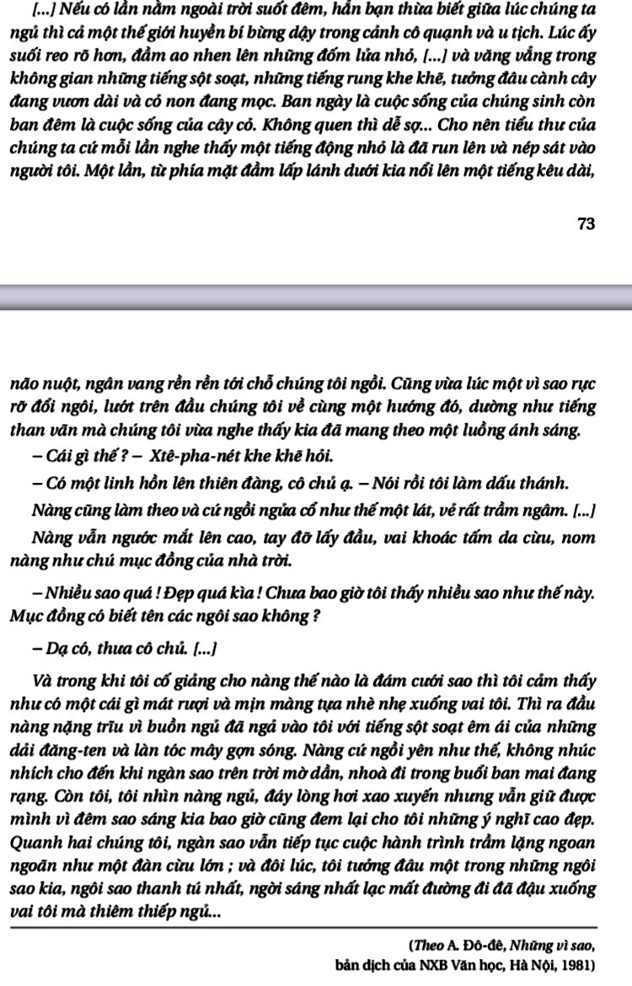
Đọc đoạn trích và trả lời các câu hỏi

Slide 7
Đoạn trích của tác phẩm “Những vì sao”– A.Đô - đê
- Là một trích đoạn tự sự, vì đoạn trích có:
+ Nhân vật: Cô gái và chàng trai chăn cừu
+ Sự việc: Một đêm ngắm sao trời của cô tiểu thư và chàng trai chăn cừu.
- Các yếu tố miêu tả trong đoạn trích:
+ “Lúc ấy suối reo rõ hơn… cỏ non đang mọc”
+ “Một lần từ phía mặt đầm… một luồng ánh sáng”
+ “Nàng vẫn ngước mắt… của nhà trời”
- Các yếu tố biểu cảm trong đoạn trích:
+ “Tôi cảm thấy… xuống vai tôi”
+ “Còn tôi, tôi nhìn nàng ngủ… ý nghĩ cao đẹp”
+ “Tôi tưởng đâu… thiêm thiếp ngủ”

Slide 8
Vai trò của yếu tố miêu tả và biểu cảm trong đoạn trích
- Yếu tố miêu tả mang lại không gian yên tĩnh của một đêm đầy sao.
- Yếu tố biểu cảm làm nổi bật vẻ bâng khuâng xao xuyến của chàng trai trước cô tiểu thư.
→ Tăng thêm vẻ đẹp hồn nhiên của cảnh vật và lòng người

Slide 9
II. Quan sát, liên tưởng, tưởng tượng đối với việc miêu tả và biểu cảm trong bài văn tự sự

Slide 10
NHIỆM VỤ HỌC TẬP
Chọn và điền từ (quan sát, liên tưởng, tưởng tượng) thích hợp vào mỗi chỗ trống
a/ ......: từ sự việc, hiện tượng nào đó mà nghĩ đến sự việc, hiện tượng có liên quan
b/ ......: xem xét để nhìn rõ, biết rõ sự vật hay hiện tượng
c/ ......: tạo ra trong tâm trí hình ảnh của cái không hề có trước mắt, hoặc còn chưa hề gặp
a/ liên tưởng
b/ quan sát
c/ tưởng tượng

Slide 11
Để làm tốt việc miêu tả trong văn tự sự, người làm văn không chỉ quan sát đối tượng mà còn phải biết liên tưởng, tưởng tượng mới tạo được nhiều xúc cảm.
Ví dụ: Trong đoạn trích ở tác phẩm Những vì sao, tác giả đã liên tưởng chú mục đồng nhà trời khi nhìn cô gái, liên tưởng tới đàn cừu khi ngắm nhìn cuộc hành trình của ngàn sao.

Slide 12
Trong quá trình tự sự, những xúc cảm rung động được nảy sinh từ:
- Sự quan sát tinh tế.
- Sự vận dụng liên tưởng, tưởng tượng, hồi ức.
- Những sự vật, sự việc khách quan đã/đang lay động trái tim người kể.

Slide 13
GHI NHỚ
Miêu tả và biểu cảm là 2 yếu tố quan trọng trong văn bản tự sự. Nhờ những yếu tố đó mà câu chuyện trở nên sinh động, hấp dẫn và có sức truyền cảm mạnh mẽ.
Muốn miêu tả và biểu cảm thành công, người viết cần phải quan tâm tìm hiểu cuộc sống, con người và bản thân, đồng thời chú ý quan sát , liên tưởng, tưởng tượng và lắng nghe những lay động mà sự vật, sự việc khách quan gieo vào trong tâm trí mình.

Slide 14
LUYỆN TẬP
1b/
Ở đoạn trích từ truyện ngắn “Lẵng quả thông” (SGK/76)
- Nội dung đoạn trích: Kể về việc nhân vật Gri-gơ bắt gặp cô bé con ông gác rừng đang nhặt những quả thông bỏ vào trong lẵng.
- Trong đoạn trích có đoạn miêu tả cảnh rừng thu lá vàng.
- Tác dụng: Làm cho cảnh vật cụ thể, hấp dẫn, chan chứa tình cảm.

